Slide 1
BÁO CÁO HỌC PHẦN LẬP TRÌNH DI ĐỘNG
Nhóm 3: Trần Thị Bích Mận Mã Thị Hồng Hạnh Ngô Lương Thị Ái

Slide 2
Nội dung
WebView
CalendarView
DatePicker
TimePicker

Slide 3
1
WebView

Slide 4
WebView là đối tượng view trong Android cho phép hiển thị nội dung của một trang web vào bên trong ứng dụng của bạn.
Bạn cũng có thể chỉ định chuỗi HTML và có thể hiển thị nó bên trong ứng dụng của mình bằng cách sử dụng WebView, biến ứng dụng của bạn thành ứng dụng web.
Nhưng bên cạnh đó WebView thiếu một số tính năng của các trình duyệt được phát triển đầy đủ.

Slide 5
WebView
Trước khi bắt đầu, ứng dụng của bạn phải có quyền truy cập Internet, nếu không nó sẽ không thể tải các trang web. Để truy cập internet, hãy yêu cầu quyền INTERNET trong file AndroidManifest.xml của bạn, với dòng mã sau:
<manifest ... >
<uses-permission android:name="android.permission.INTERNET" /> ... </manifest>

Slide 6
WebView
Để thêm WebView vào ứng dụng của mình, bạn phải thêm phần tử <WebView> vào file layout xml của mình. Cú pháp của nó như sau:
<WebView
android:id="@+id/webview“
android:layout_width=“match_parent" android:layout_height=“match_parent"
/>

Slide 7
WebView
Để sử dụng WebView, bạn phải lấy tham chiếu của view này trong tệp Java. Để có được một tham chiếu, hãy tạo một đối tượng của lớp WebView. Cú pháp:
WebView webview= (WebView) findViewById(R.id.webview);
Để tải một url web vào WebView, bạn cần gọi một phương thức loadUrl (String url) của lớp WebView, chỉ định url bắt buộc. Cú pháp của nó là:
webview.loadUrl("http://www.google.com");

Slide 8
WebView
Ngoài việc chỉ tải url, bạn có thể kiểm soát nhiều hơn đối với WebView của mình bằng cách sử dụng các phương thức được xác định trong lớp WebView:
canGoBack() Chỉ định WebView có một mục lịch sử trở lại.
canGoForward() Chỉ định WebView có một mục lịch sử chuyển tiếp.
clearHistory() Xóa lịch sử chuyển tiếp và lùi lại của WebView.
Destroy() Phá hủy trạng thái bên trong của WebView.
findAllAsync(String find) Tìm tất cả các trường hợp của string và đánh dấu chúng.
getProgress() Nhận tiến trình của trang hiện tại.
getTitle() Trả về tiêu đề của trang hiện tại.
getUrl() Trả về url của trang hiện tại.

Slide 9
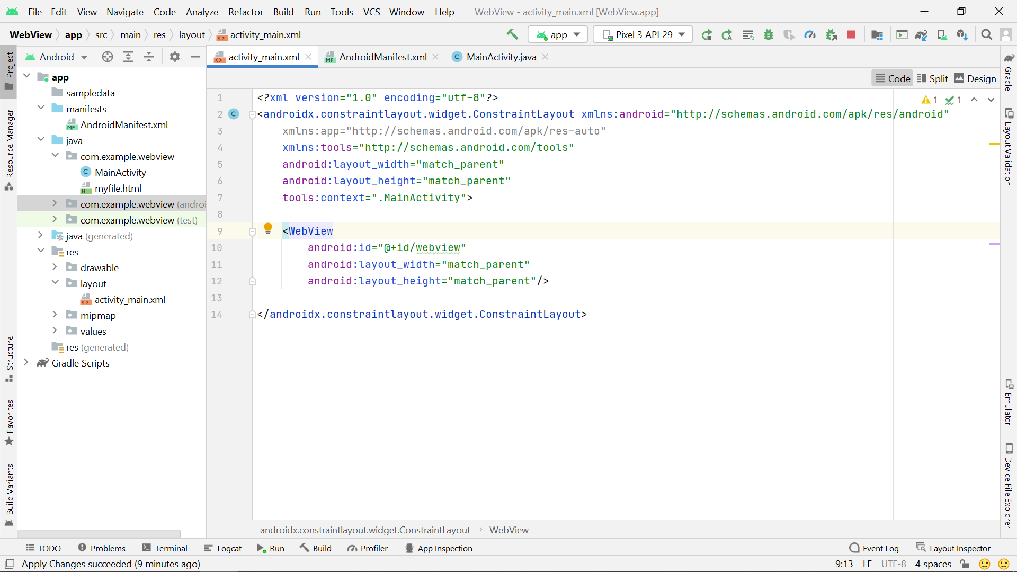
File activity_main.xml

Slide 10
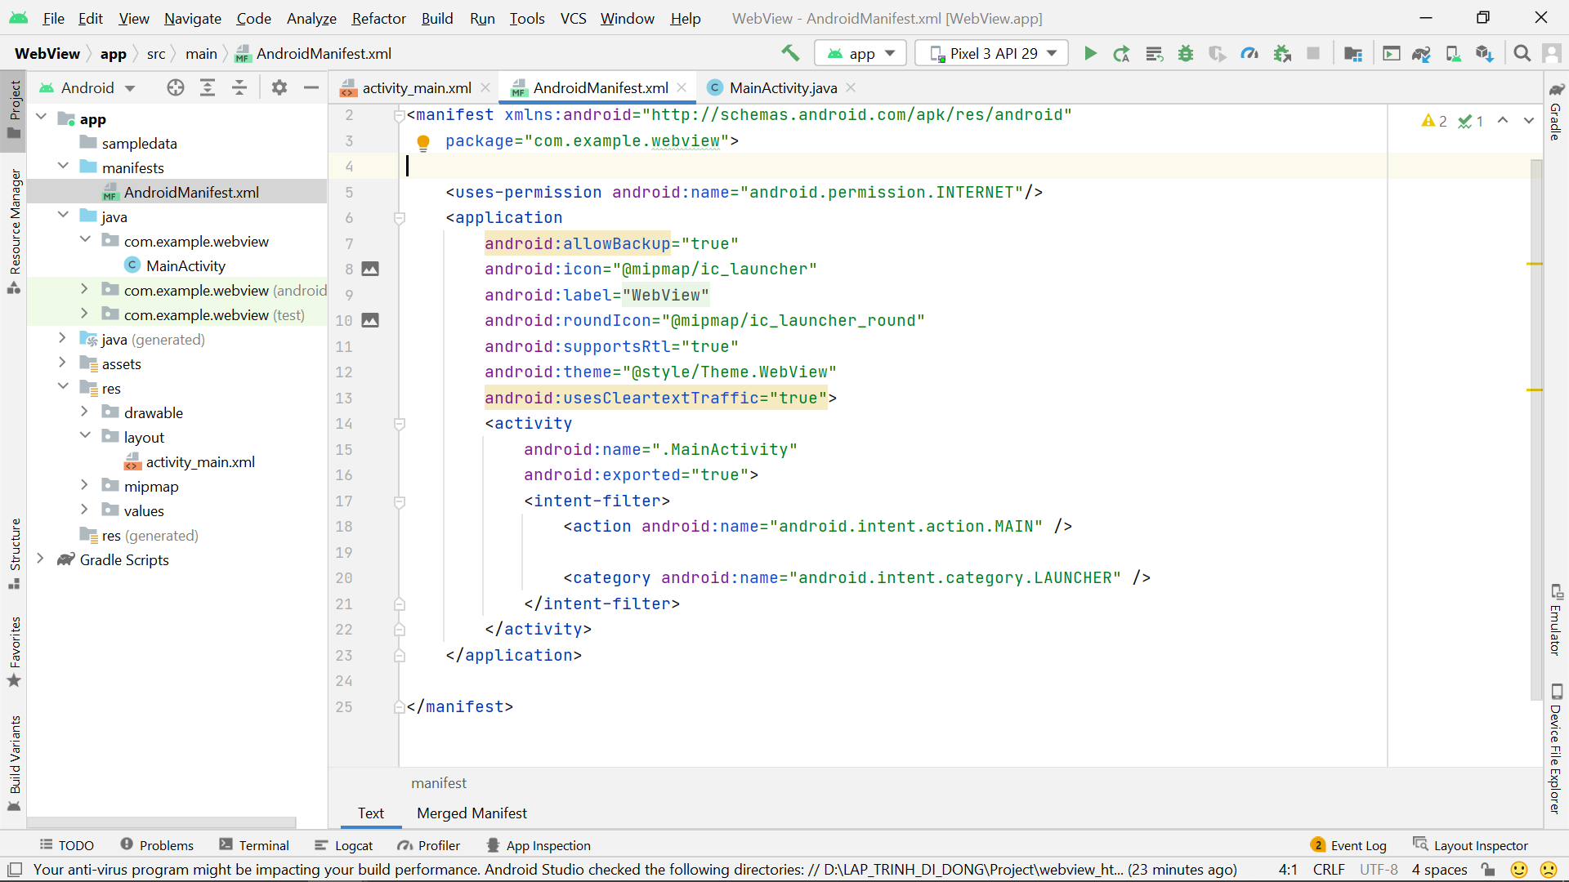
File AndroidMainfest.xml

Slide 11
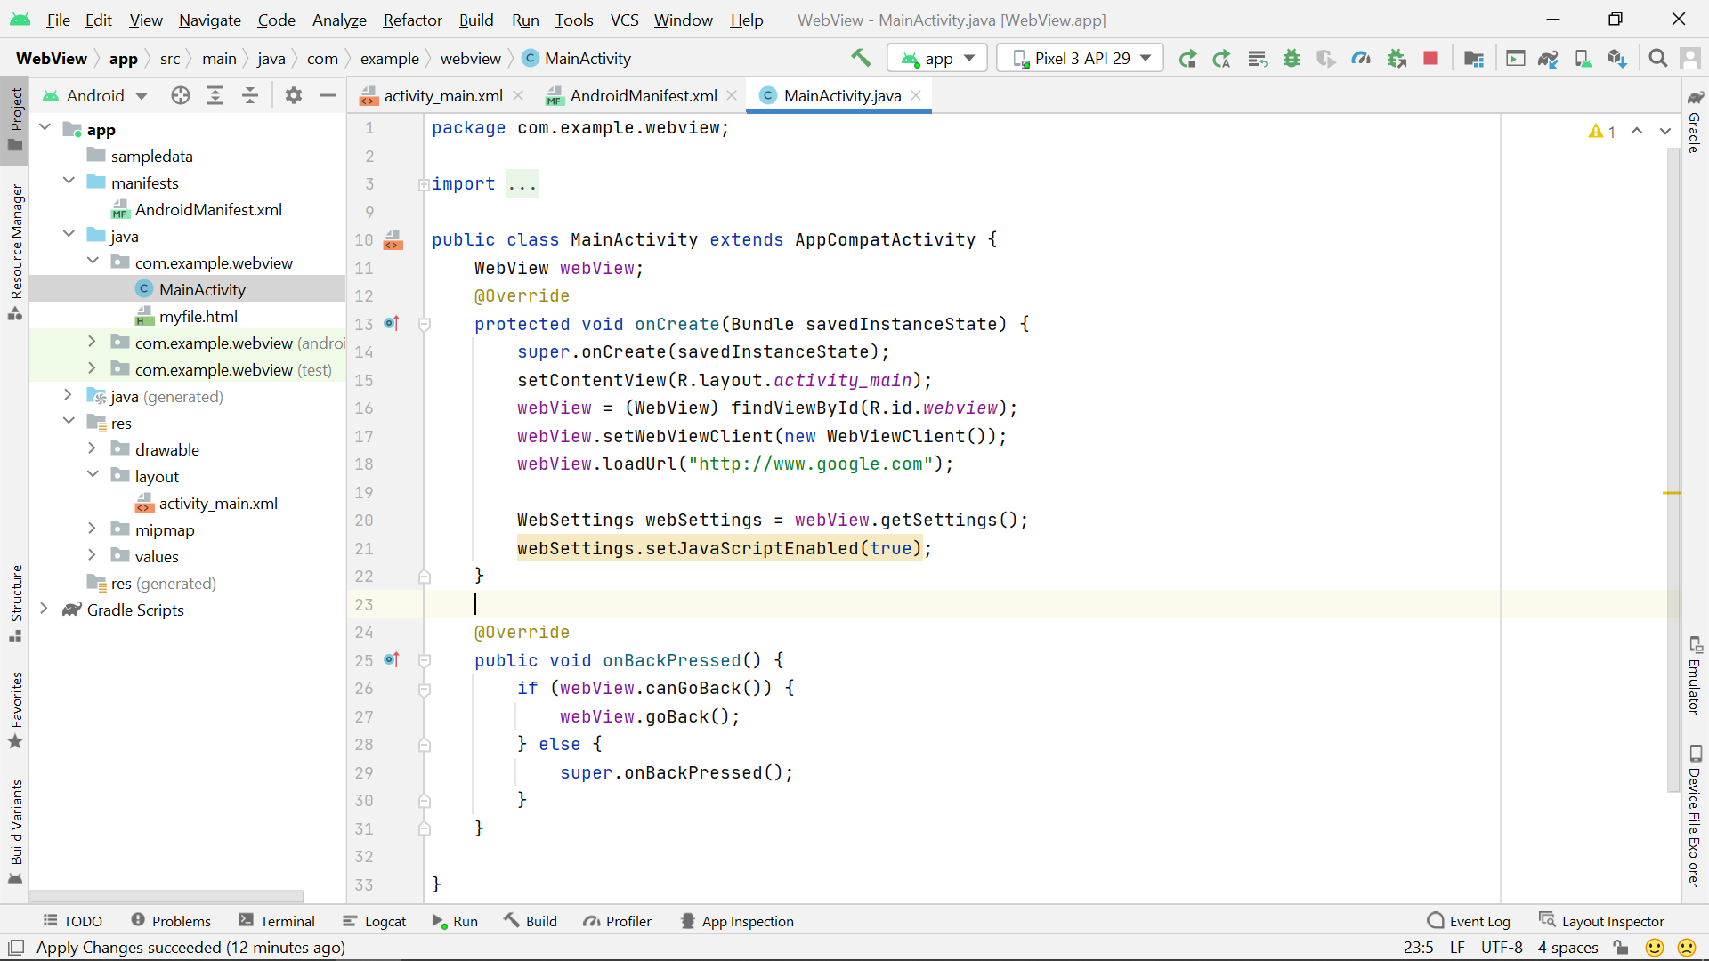
File MainActivity.java

Slide 12

WebView Application

Slide 13
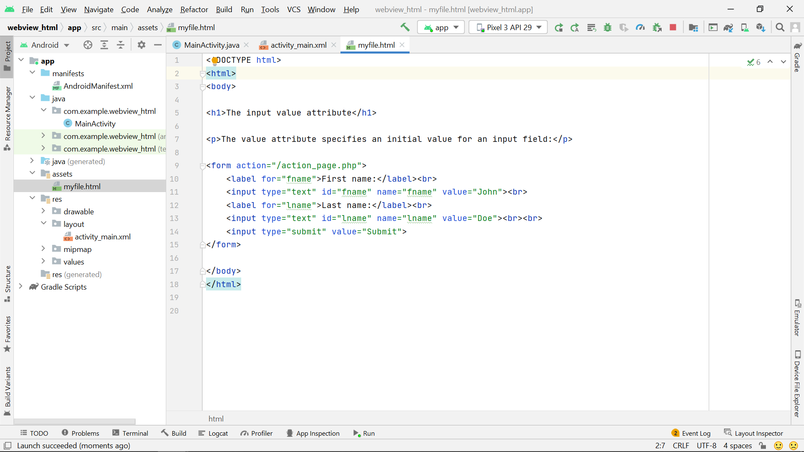
File myfile.html

Slide 14
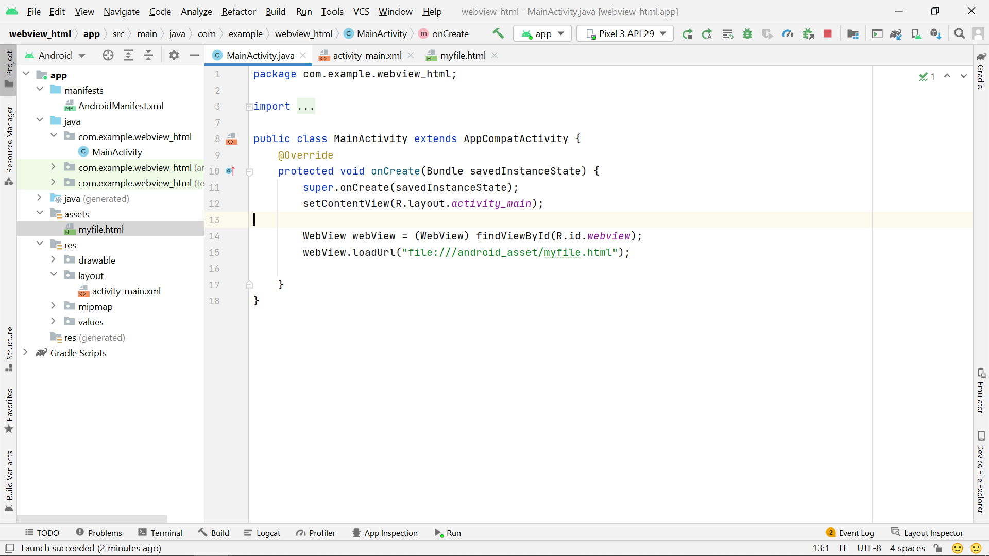
File MainActivity.java

Slide 15
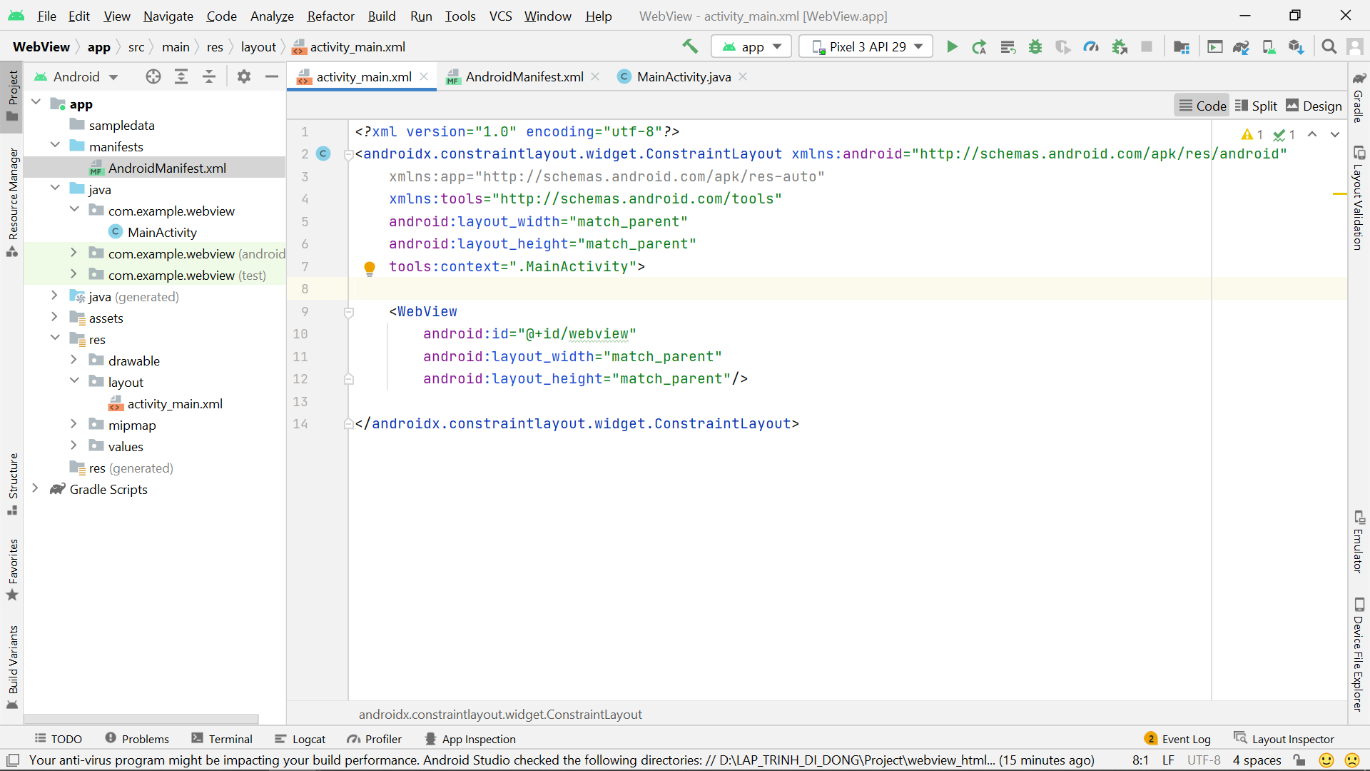
File activity_main.xml

Slide 16
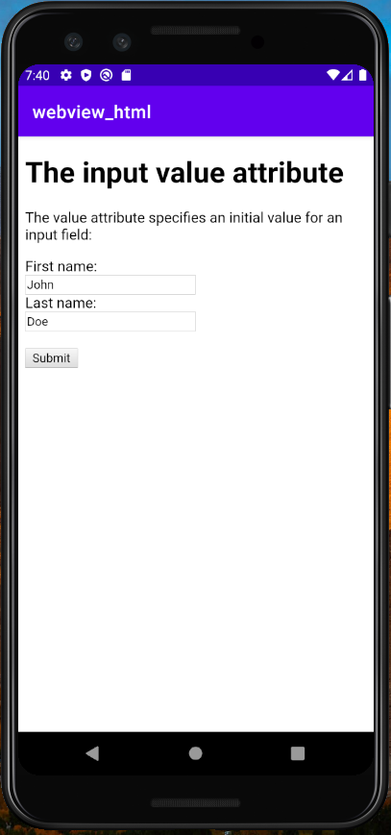
WebView Application

Slide 17
2
CalendarView DatePicker

Slide 18
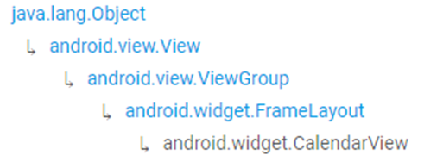
Calendar View
Trong Android, Widget CalendarView được thêm vào từ API 11 (phiên bản 3.0). Do đó, CalendarView chạy trên các thiết bị có hệ điều hành phiên bản 3.0 trở lên. CalendarView thường sử dụng để hiển thị và chọn ngày
Android.widget.calendarview là lớp con của lớp FrameLayout

Slide 19
CalendarView
CalendarView code trong XML
<CalendarView
android:id="@+id/simpleCalendarView" android:layout_width="fill_parent"
android:layout_height="fill_parent" />

Slide 20
CalendarView
Các phương thức của CalendarView
getDate(): phương thức này được dùng để lấy ngày được chọn trong CalendarView, ngày được chọn theo milliseconds. Phương thức này trả về giá trị kiểu long.
CalendarView simpleCalendarView = (CalendarView) findViewById(R.id.simpleCalendarView); // tạo đối tượng simpleCalendarView lấy tham chiếu của CalendarView
long selectedDate = simpleCalendarView.getDate(); // lấy ngày đã chọn tính bằng milliseconds

Slide 21
CalendarView
2. setDate(long date): Phương thức này được dùng để thiết lập ngày được chọn theo định dạng milliseconds

Slide 22
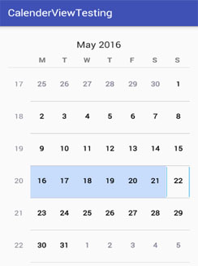
CalendarView
simpleCalendarView.setDate(1463918226920L); // đặt ngày đã chọn là ngày 22 tháng 5 năm 2016 tính bằng miliseconds

Slide 23
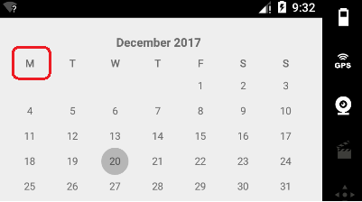
CalendarView
3. setFirstDayOfWeek(intfirstDayOfWeek): Phương thức được sử dụng ngày đầu tiên trong tuần
simpleCalendarView.setFirstDayOfWeek(2); // Thiết lập ngày đầu tiên trong tuần là thứ 2

Slide 24
CalendarView
4. getFirstDayOfWeek(): Phương thức này lấy ngày đầu tiên trong tuần. Phương thức này trả về một số nguyên
Int firstDayOfWeek= simpleCalendarView. getFirstDayOfWeek(); // Lấy ngày đầu tiên trong tuần
5. setMaxDate(long maxDate):Phương thức này thiết lập ngày tối đa trong CalendarView theo milliseconds

Slide 25
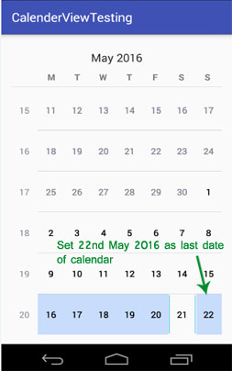
CalendarView
simpleCalendarView.setMaxDate(1463918226920L); // Thiết lập ngày tối đa là 22 tháng 5

Slide 26
CalendarView
Một số thuộc tính thường dùng của CalendarView:
android:id: Là thuộc tính duy nhất của CalendarView
<CalendarView
android:id="@+id/simpleCalendarView" android:layout_width="fill_parent" android:layout_height="fill_parent" />
Dựa vào Id ta sẽ lấy được control theo đúng Id này
CalendarView simpleCalendarView = (CalendarView) findViewById(R.id.simpleCalendarView);

Slide 27
CalendarView
2. android: firstDayOfWeek: Thuộc tính này dùng để thiết lập ngày trong tiên trong tuần. Chúng ta cũng có thể thiết lập thuộc tính này trong java class bằng cách sử dụng phương thức setFirstDayOfWeek(int firstDayOfWeek)
<CalendarView
android:id="@+id/simpleCalendarView" android:layout_width="fill_parent" android:layout_height="fill_parent" android:firstDayOfWeek="2" />

Slide 28
CalendarView
3. android: focusedMonthDateColor: Thuộc tính này được sử dụng thiết lập màu cho các ngày trong tháng hiện tại. Chúng ta cũng có thể thiết lập thuộc tính này trong java class bằng cách sử dụng phương thức setFocusedMonthDateColor(int color)
<CalendarView
android:id="@+id/simpleCalendarView" android:layout_width="fill_parent" android:layout_height="fill_parent" android:firstDayOfWeek="2" android:focusedMonthDateColor="#ff0" /> <!-- Thiết lập màu vàng cho các ngày trong tháng -->

Slide 29
CalendarView
4. android:unfocusedMonthDateColor: Thuộc tính này được sử dụng thiết lập màu cho các ngày không phải trong tháng hiện tại. Chúng ta cũng có thể thiết lập thuộc tính này trong java class bằng cách sử dụng phương thức setUnfocusedMonthDateColor(int color)
<CalendarView
android:id="@+id/simpleCalendarView" android:layout_width="fill_parent" android:layout_height="fill_parent" android:firstDayOfWeek="2" android:unfocusedMonthDateColor="#f00" /> <!-- thiết lập màu đỏ cho các ngày không nằm trong tháng -->

Slide 30
CalendarView
5. android:maxDate: Thuộc tính này dùng thiết lập ngày hiển thị tối đa trong CalendarView. Thuộc tính này sử dụng định dạng mm/dd/yyyy.
<CalendarView
android:id="@+id/simpleCalendarView" android:layout_width="fill_parent" android:layout_height="fill_parent" android:firstDayOfWeek="2" android:maxDate="05/22/2018" /> <!-- Thiết lập ngày hiển thị tối đa đến đến 22/05/2018 -->

Slide 31
CalendarView
6. android:minDate: Thuộc tính này dùng thiết lập ngày hiển thị tối thiểu trong CalendarView. Thuộc tính này sử dụng định dạng mm/dd/yyyy.
<CalendarView android:id="@+id/simpleCalendarView" android:layout_width="fill_parent" android:layout_height="fill_parent" android:firstDayOfWeek="2" android:minDate="05/22/2017" /> <!-- Thiết lập ngày hiển thị tối thiểu cho CalendarView -->

Slide 32
CalendarView
7. android:selectedDateVerticalBar: Thuộc tính này được sử dụng để thiết lập thuộc tính màu cho thanh cuộn theo chiều dọc.
android:selectedDateVerticalBar="@color/black"
8. android:selectedWeekBackgroundColor: Thuộc tính này được sử dụng thiết lập màu nền cho tuần trong CalendarView được chọn.
android:selectedWeekBackgroundColor="#f00"

Slide 33
CalendarView
9. android:showWeekNumber: Thuộc tính này được sử dụng để hiển thị hoặc dấu số tuần trong CalendarView. Trong thuộc tính này nếu chúng ta thiết lập giá trị true là hiển thị, ngược lại là false là dấu.
android:showWeekNumber="false“
10. android:weekNumberColor: Thuộc tính này sử dụng thiết lập màu cho số tuần hiển thị.
android:weekNumberColor="#f00"

Slide 34
CalendarView
11. android:weekSeparatorLineColor: Thuộc tính này sử dụng để thiết lập màu đường phân cách giữa các tuần.
android:weekSeparatorLineColor="#0f0"

Slide 35
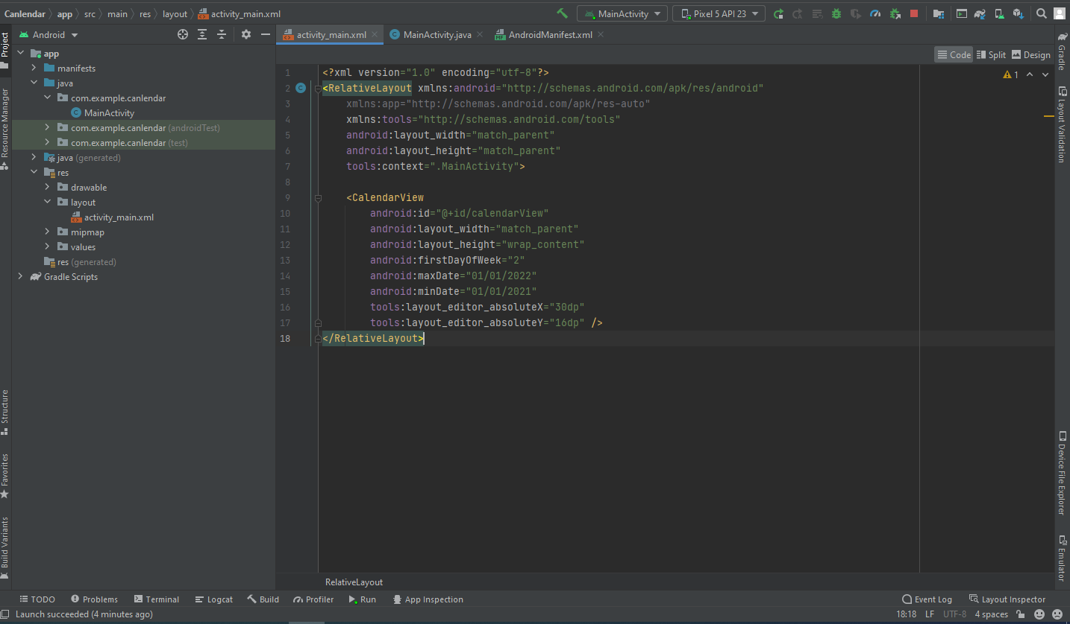
File activity_main.xml

Slide 36
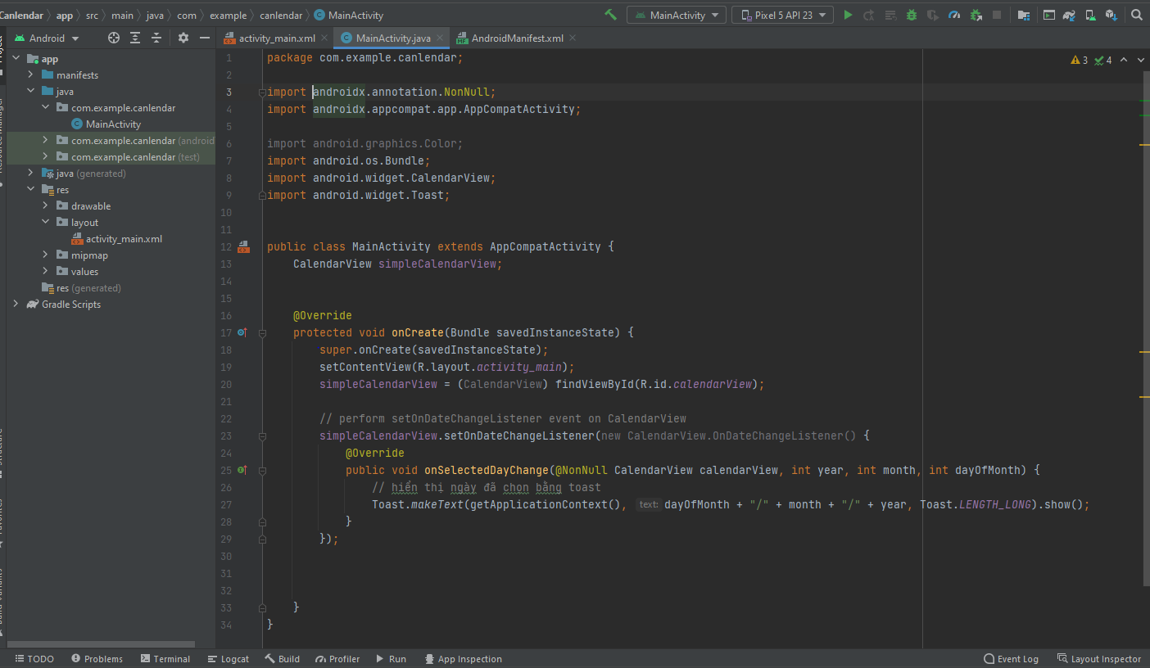
File MainActivity.java

Slide 37
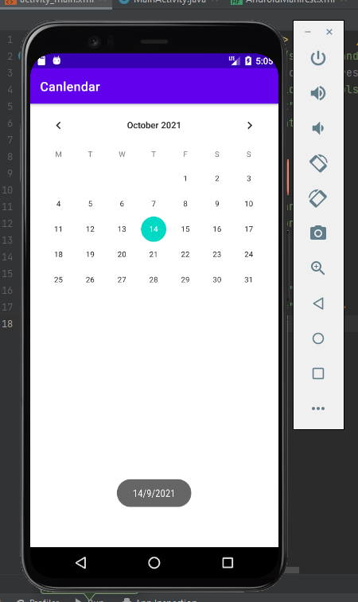
CalendarView

Slide 38
DataPicker
Android DatePicker là một thành phần giao diện cho phép người dùng lựa chọn ngày tháng (date) và đảm bảo rằng dữ liệu người dùng nhập vào là hợp lệ.
DatePicker có 2 chế độ (mode) với giao diện khác nhau.
android:datePickerMode="calendar" (Default)
android:datePickerMode="spinner"

Slide 39
DataPicker
android:datePickerMode=“calendar”
<DatePicker
android:id="@+id/datePicker" android:layout_width="wrap_content" android:layout_height="wrap_content" android:datePickerMode="calendar" />

Slide 40
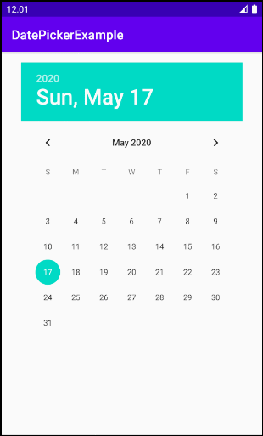
Datapicker

Slide 41
DataPicker
android:datePickerMode="spinner“
Trong chế độ spinner, DatePicker bao gồm 2 phần, bên trái là một khối gồm 3 Spinner cho phép người dùng lựa chọn tháng, ngày, năm. Và bên phải là một CalendarView đơn giản hơn so với chính nó khi ở trong chế độ calendar.
<DatePicker
android:id="@+id/datePicker" android:layout_width="wrap_content" android:layout_height="wrap_content" android:layout_marginTop="16dp" android:datePickerMode="spinner" />

Slide 42
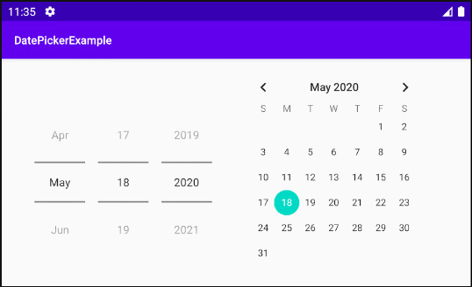
DataPicker

Slide 43
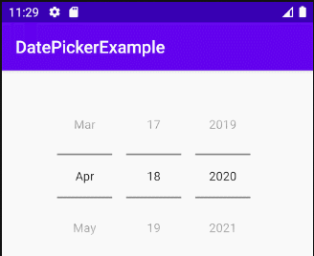
DataPicker
Bạn có thể dùng: android:calendarViewShown="false" để ẩn thành phần CalendarView bên phải.

Slide 44
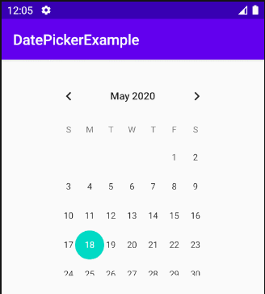
DataPicker
Hoặc có thể sử dụng: android:spinnersShown="false" để ẩn khối (chứa 3 Spinner) bên trái.

Slide 45
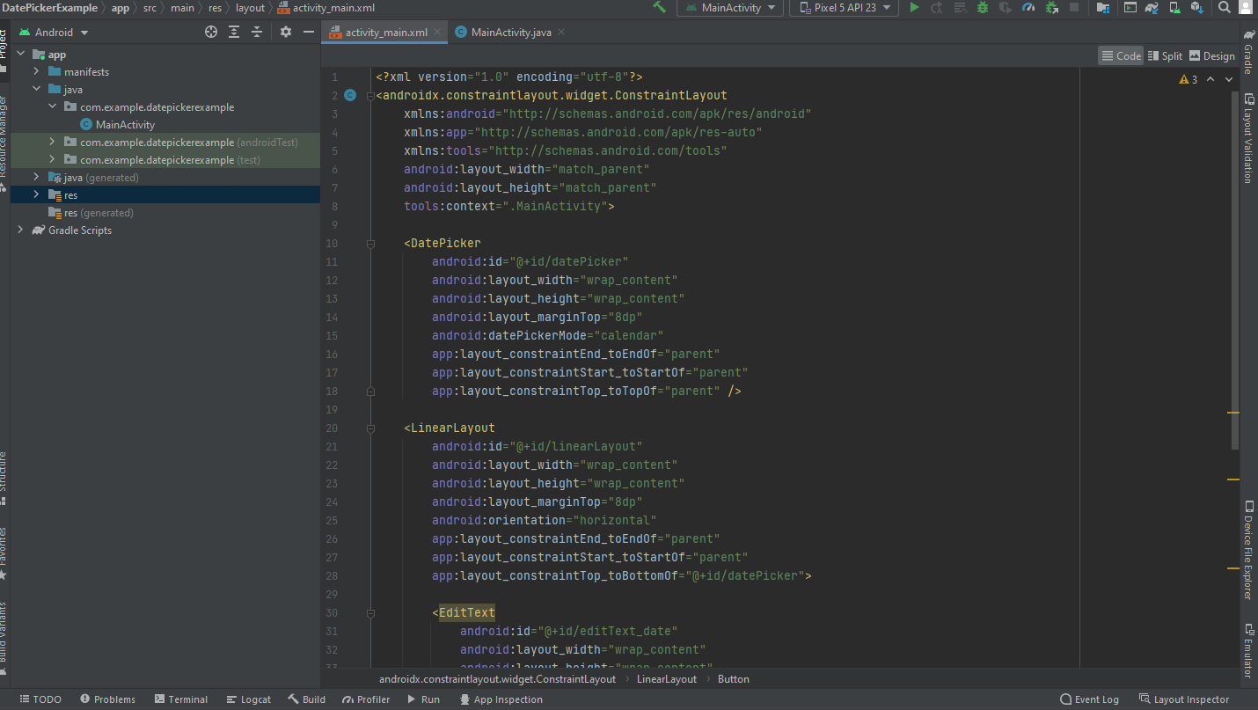
File activity_main.xml

Slide 46
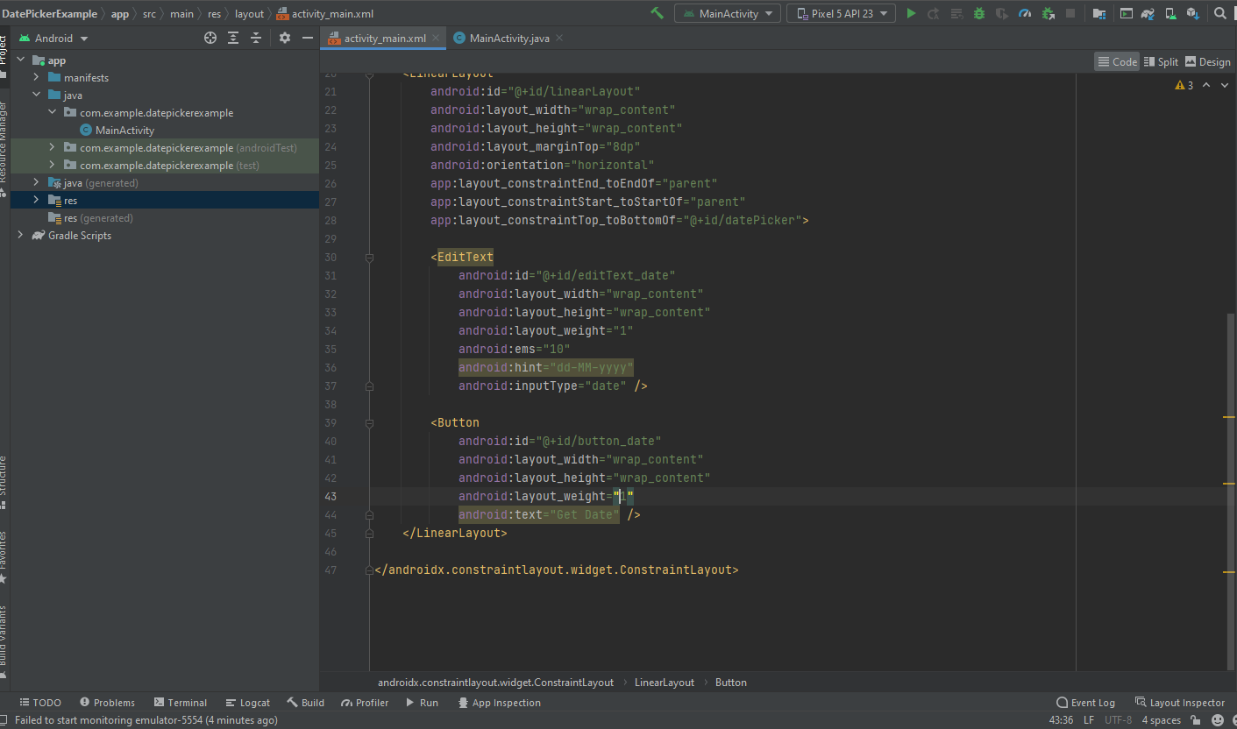
File activity_main.xml

Slide 47
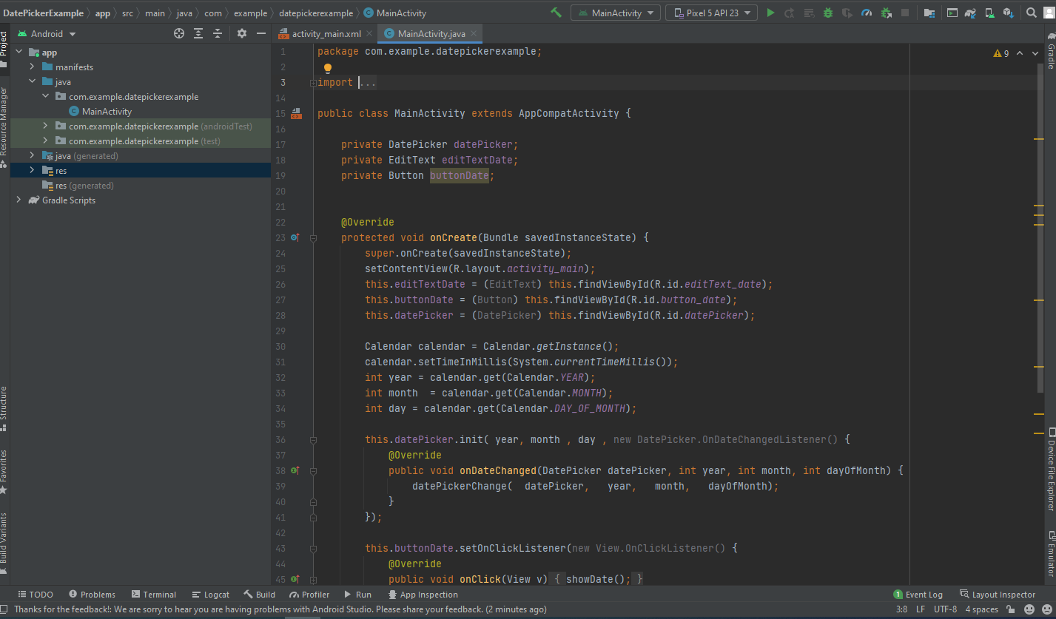
File MainActivity.java

Slide 48
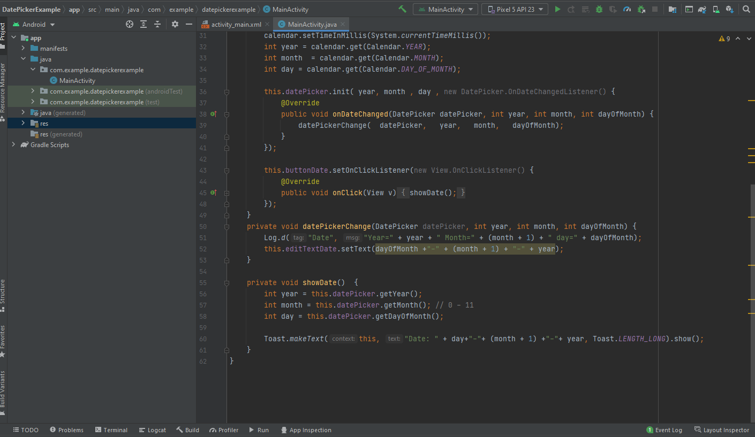
File MainActivity.java

Slide 49
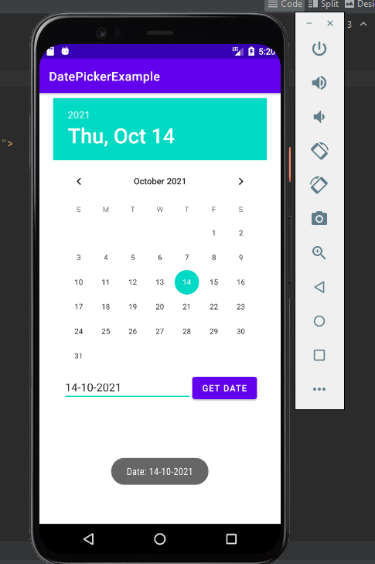
DatePicker

Slide 50
3
TIMEPICKER,

Slide 51
Time Picker trong Android cho phép bạn lựa chọn thời gian của ngày trong chế độ 24h hoặc AM/PM. Thời gian bao gồm các định dạng hour, minute, và clock. Android cung cấp tính năng này thông qua lớp TimePicker.

Slide 52
Timepicker
Để sử dụng lớp TimePicker, đầu tiên bạn phải định nghĩa thành phần TimePicker trong activity.xml của bạn. Định nghĩa như sau:
<TimePicker
android:id="@+id/timePicker1"
android:layout_width="wrap_content"
android:layout_height="wrap_content" />

Slide 53
Timepicker
Sau đó, bạn phải tạo một đối tượng của lớp TimePicker và nhận một tham chiếu của thành phần xml đã định nghĩa ở trên. Cú pháp là:
import android.widget.TimePicker;
private TimePicker timePicker1;
timePicker1 = (TimePicker) findViewById(R.id.timePicker1);

Slide 54
Timepicker
Để lấy thời gian đã được chọn bởi người dùng trên màn hình, bạn sẽ sử dụng phương thức getCurrentHour() và getCurrentMinute() của lớp TimePicker. Cú pháp của chúng là:
int hour = timePicker1.getCurrentHour();
int min = timePicker1.getCurrentMinute();

Slide 55
Timepicker
Ngoài các phương thức này, còn có một số phương thức khác trong API để cung cấp nhiều điều khiển hơn qua thành phần TimePicker:
1. is24HourView() Phương thức này trả về true nếu trong 24h, nếu không là false .
2. isEnabled() Phương thức này trả về trạng thái kích hoạt cho view này.
3. setCurrentHour(Integer currentHour) Phương thức này thiết lập giờ hiện tại.
4. setCurrentMinute(Integer currentMinute) Phương thức này thiết lập phút hiện tại.

Slide 56
Timepicker
5. setEnabled(boolean enabled) Phương thức này thiết lập trạng thái kích hoạt cho view này.
6. setIs24HourView(Boolean is24HourView) Phương thức này thiết lập có hay không trong chế độ 24 h hoặc chế độ AM/PM. 7.setOnTimeChangedListener(TimePicker.OnTimeChangedListener onTimeChangedListener) Phương thức này thiết lập hàm callback mà chỉ rằng thời gian đã được chỉnh sửa bởi người dùng.

Slide 57
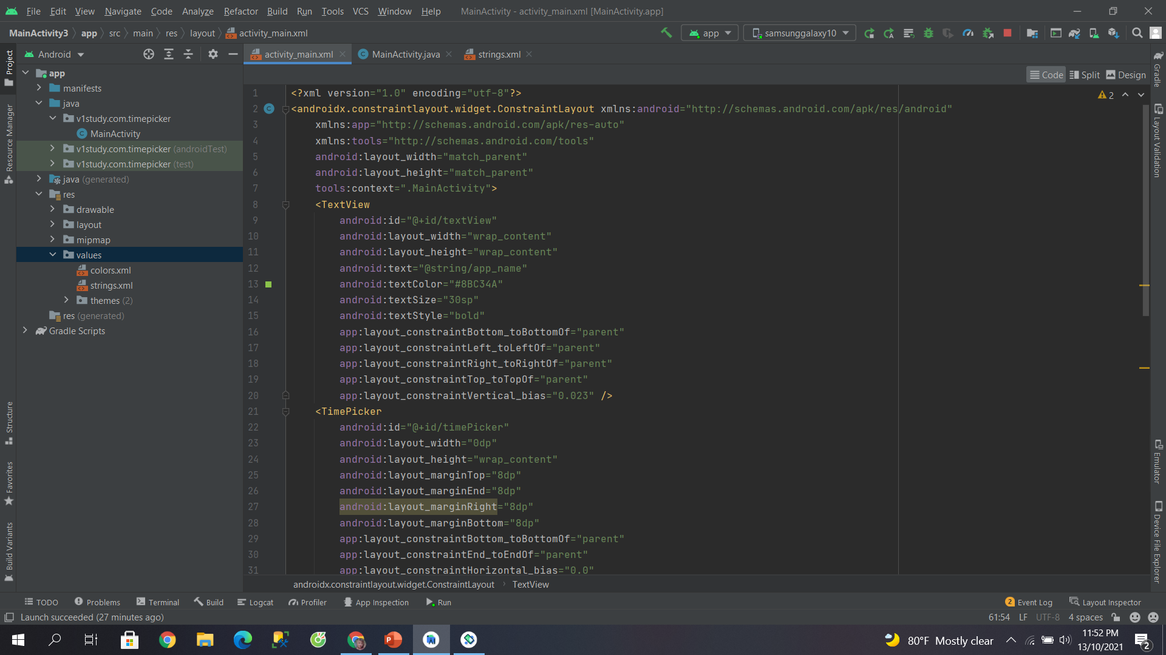
File activity_main.xml

Slide 58
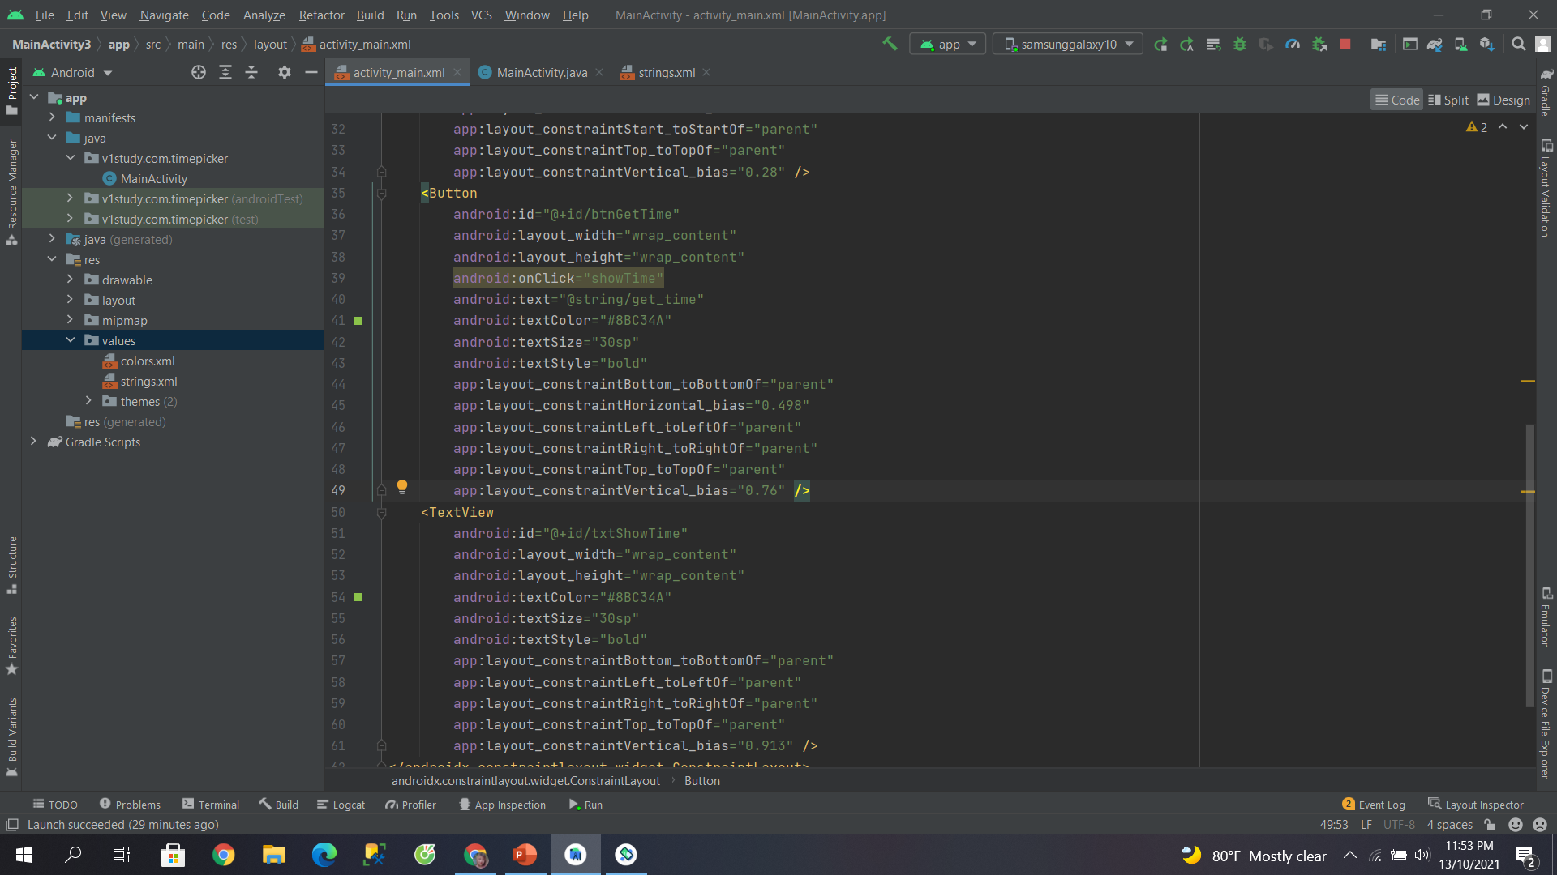
File activity_main.xml

Slide 59
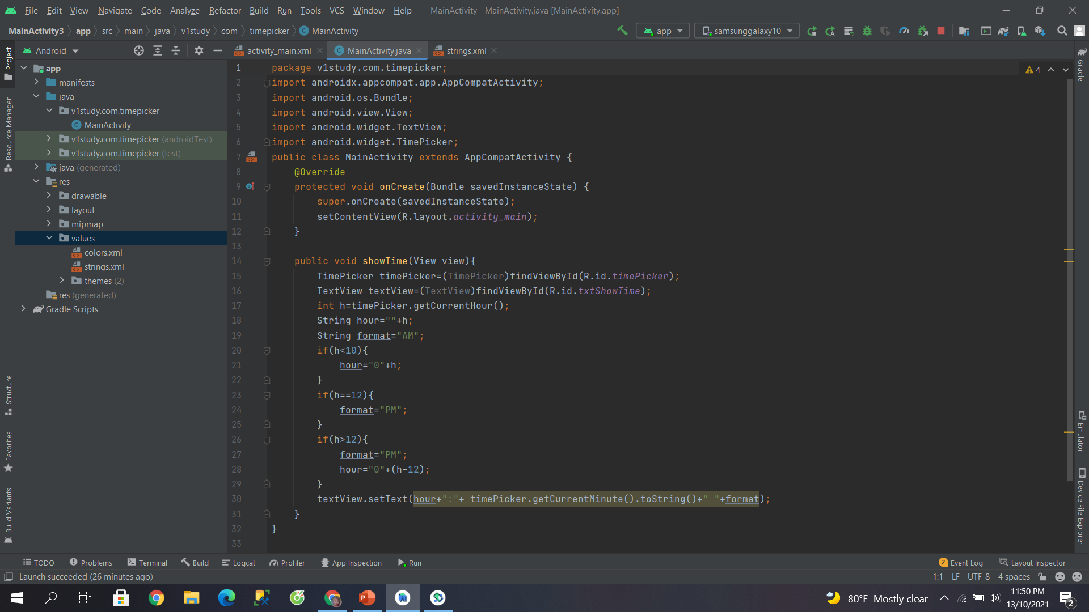
File MainActivity.java

Slide 60
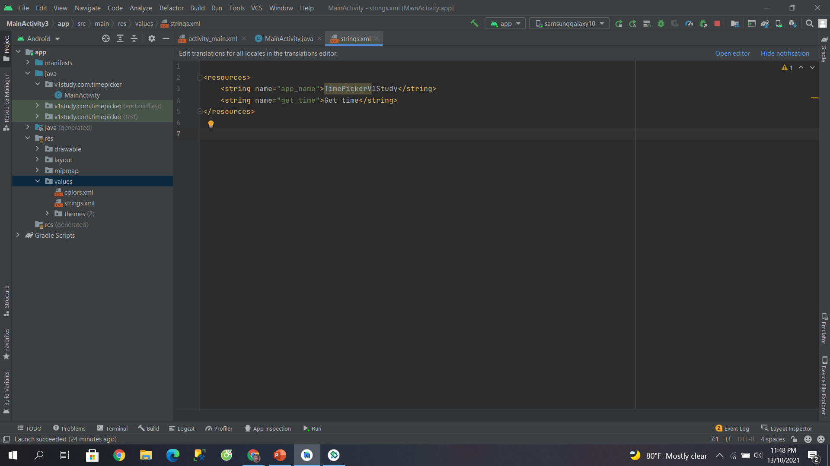
File String.xml

Slide 61
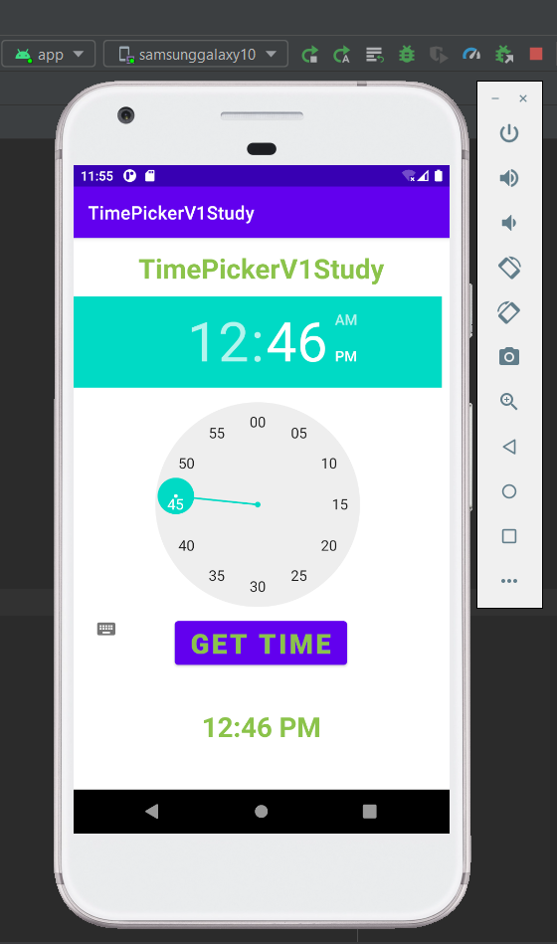
TimePicker

Slide 62
Thanks
FOR WATCHING

